Slide 1
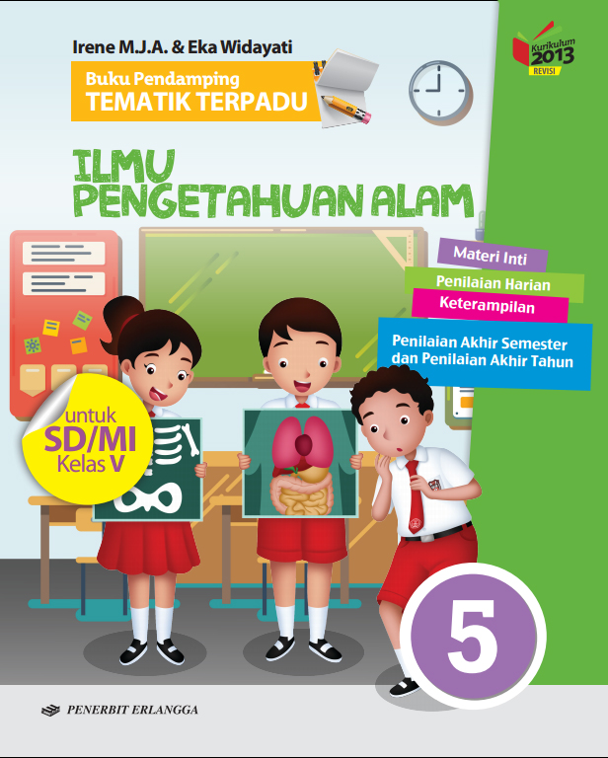
Media Mengajar
Buku Pendamping
TEMATIK TERPADU
IPA
untuk SD/MI Kelas V
HENI NURHAENI,M.Pd

Slide 2
Tema 1
Organ Gerak Hewan dan Manusia

Slide 3
Materi Inti Subtema 1
KD 3.1
Organ gerak atau alat gerak hewan berbeda-beda.
Alat gerak hewan bergantung pada tempat hidup serta aktivitas hewan saat berada di lingkungan hidupnya.
Hewan bergerak untuk mencari makan dan air, tempat berlindung, dan melarikan diri dari musuhnya.

Slide 4
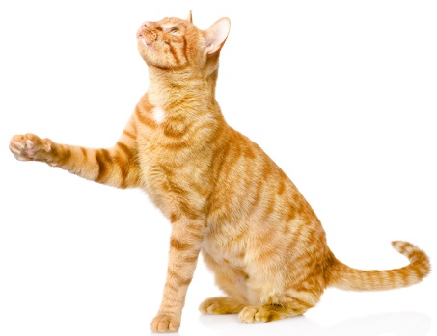
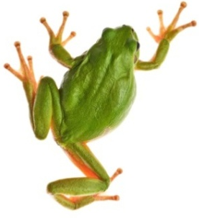
Hewan yang bergerak dengan cara berjalan, berlari, melompat, memanjat, merayap, dan melata memiliki alat gerak berupa kaki.
Contohnya kucing yang berjalan, katak yang melompat, dan cecak yang merayap.
Sumber: shutterstock.com

Slide 5
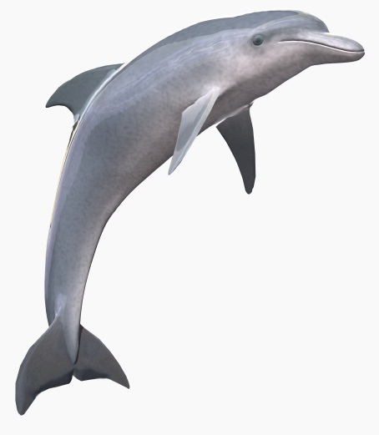
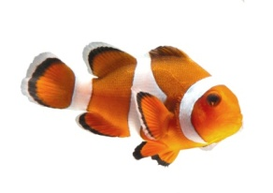
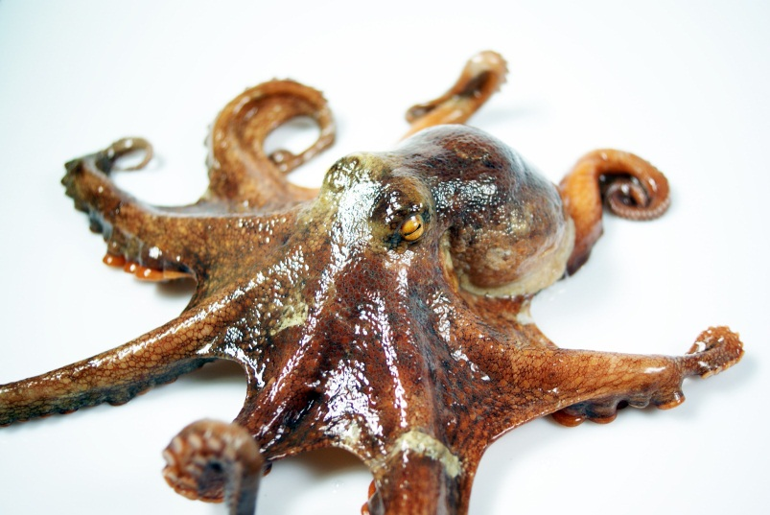
Sirip
Hewan yang hidup di air, seperti lumba-lumba dan ikan badut, bergerak dengan cara berenang menggunakan sirip.
Sirip
Sumber: shutterstock.com
Gurita dan cumi-cumi bergerak dengan menyemburkan air dari alat isap pada lengan-lengannya.
Sumber: pixabay.com

Slide 6
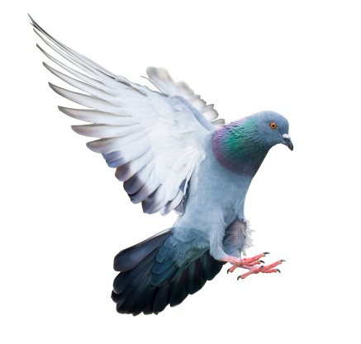
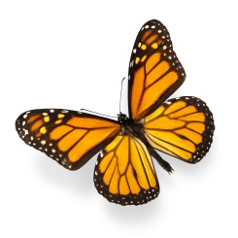
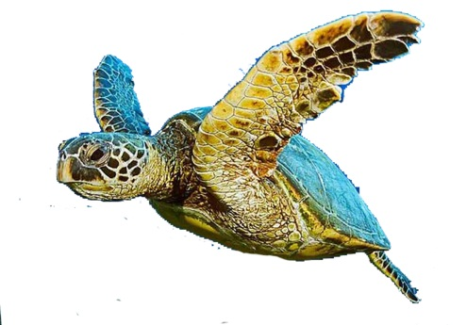
Hewan yang dapat terbang bergerak dengan sayap, misalnya burung dan kupu-kupu.
Sumber: shutterstock.com
Ular dan cacing adalah contoh hewan yang bergerak dengan menggunakan otot perutnya.
Sumber: shutterstock.com
Penyu bergerak di darat (merayap) dan di air (berenang) dengan kaki pendayung.
Sumber: pixabay.com

Slide 7
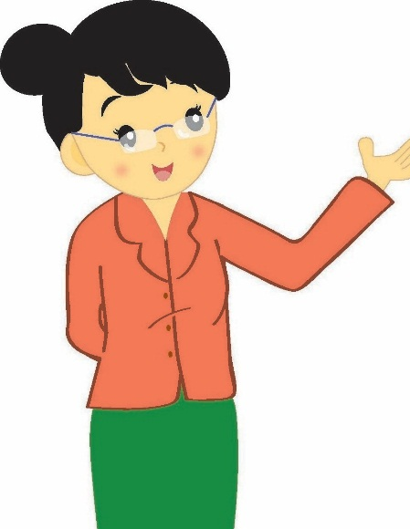
Berdasarkan ada tidaknya tulang belakang, hewan digolongkan menjadi hewan vertebrata (bertulang belakang) dan invertebrata (tidak bertulang belakang).
Hewan vertebrata memiliki rangka dalam (endoskeleton), sementara invertebrata memiliki rangka luar (eksoskeleton) atau tidak memiliki rangka.
Contoh hewan vertebrata adalah kuda, ikan hiu, penyu, elang, dan ular.
Contoh hewan invertebrata adalah nyamuk, bekicot dan cacing.

Slide 8
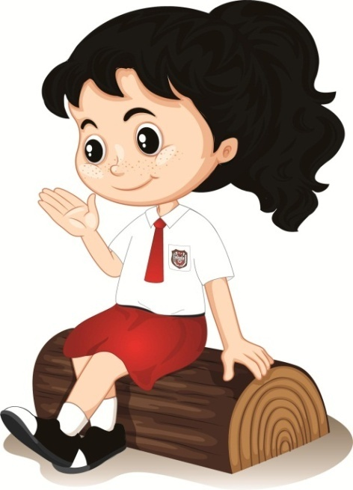
Alat gerak pada vertebrata dibedakan menjadi alat gerak aktif dan alat gerak pasif.
Alat gerak aktif adalah otot.
Alat gerak pasif adalah tulang.

Slide 9
SELAMAT BELAJAR
DAN TETAP SEMANGAT

